Slide 1
«Использование метода наглядного моделирования в работе логопеда»
Каримова Римма Фагимовна

Slide 2
Известно, что в дошкольном возрасте у дошкольников преобладает образное мышление, и основными средствами, которыми овладевает ребёнок в этом возрасте, являются образные средства: сенсорные эталоны, различные символы, знаки, наглядные модели.

Slide 3
В основе метода лежит использование заменителя (модели), в роли которого могут выступать другие предметы, реалистические и условные изображения, схемы, чертежи, планы, пиктограммы. Дети воспринимают это как игру.

Slide 4
Игровое замещение – начало большого пути, ведущего к использованию математических символов, нотных знаков, программ для компьютеров, и, главное, к пониманию истинного значения слов, которые не только указывают на предметы и явления, но и выделяют в них важные, существенные признаки.

Slide 5
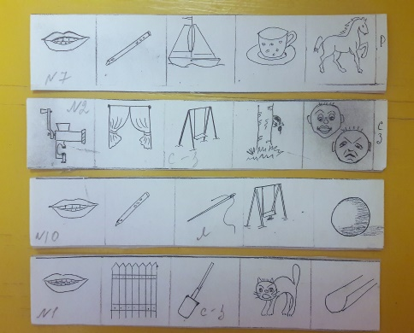
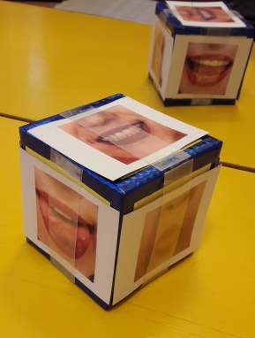
1 блок - Артикуляционная гимнастика

Slide 6
2 блок – работа со звуками. Замки для звуков

Slide 7
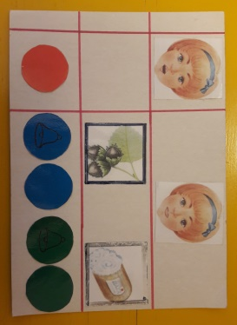
Схема анализа звука

Slide 8
Схема артикуляции звука

Slide 9
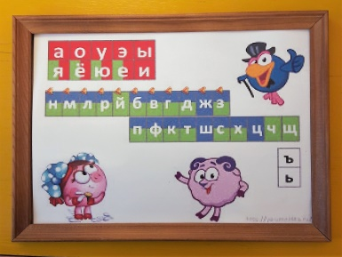
-Схема деления звуков на гласные-согласные, твердые-мягкие, звонкие-глухие.

Slide 10
-Символы звуков, взятые из пособия Н.Е. Ильяковой «Звуки, я вас различаю»

Slide 11
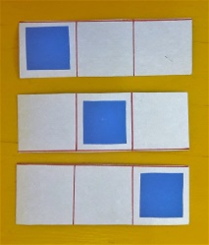
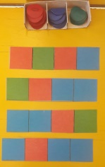
Схемы для определения места звука в слове и подбора слов с заданным звуковым составом

Slide 12
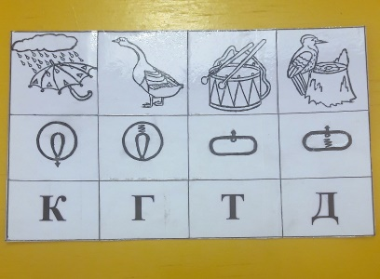
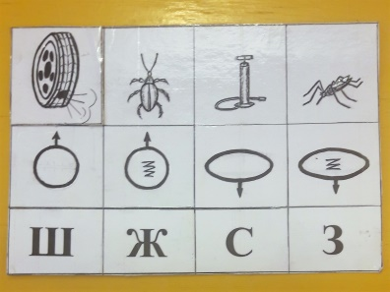
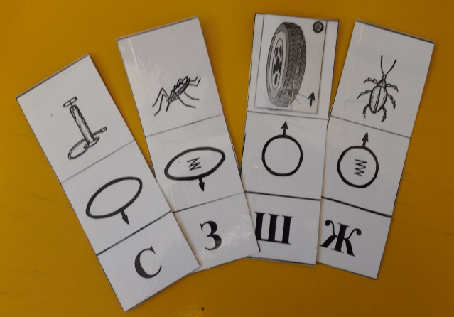
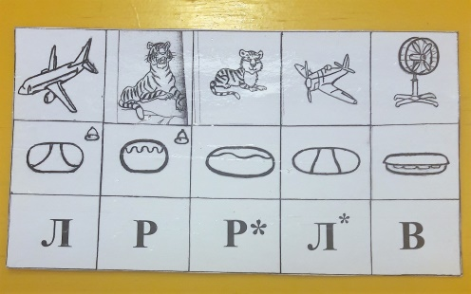
Дифференциация звуков

Slide 13
3 блок – формирование лексико-грамматических представлений.
4 блок – развитие словаря и связной речи.

Slide 14
Пособие Кокаревой Натальи Николаевны: карточки по наглядному моделированию

Slide 15
«Скажи ласково» (образование слов с уменьшительно-ласкательным значением)

Slide 16
«Один-много» (образование множественного числа)

Slide 17
«Мой или моя?» (определение рода существительных)

Slide 18
«Скажи чей?» (образование притяжательных прилагательных)

Slide 19
«Большой, еще больше, самый большой» (образование сравнительной степени прилагательных)

Slide 20
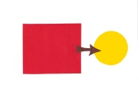
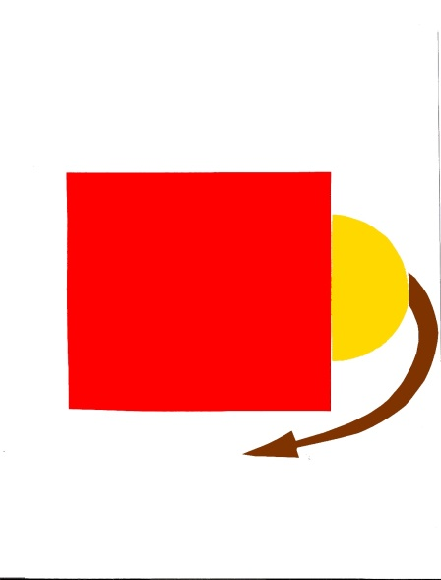
Использование предлогов

Slide 21
«Скажи наоборот» (подбор антонимов)

Slide 22
«Скажи так же» (подбор синонимов)

Slide 23
«Назови детенышей животных»

Slide 24
«Назови слова-родственники» (образование однокоренных слов)

Slide 25
«Слово одно, а значений много» (работа с многозначными словами)

Slide 26
«Скажи, живое или неживое»

Slide 27
«Расскажи про звук» (анализ звука: гласный-согласный; твердый-мягкий; звонкий- глухой)

Slide 28
«Где звук?» (определение места звука в слове)

Slide 29
«Раздели слово на части» (деление слова на слоги)

Slide 30
«Звуковой анализ слова»
«Звуковой анализ слова»

Slide 31
«Сосчитай ….» (согласование числительного с существительным)
1 3 5

Slide 32
«Я несу…..» автоматизация звука «С» в предложении.
«Я несу»

Slide 33
«Я смотрю на…» автоматизация звука «С», «Р» в предложении.
«Смотрю на…»

Slide 34
«Прыг на….» автоматизация звука «Р» в предложении.
«Прыг на…»

Slide 35
«Пальчик на…» автоматизация звука «ЛЬ», «Ч» в предложении.
«Пальчик на…»

Slide 36
«Я ищу…» автоматизация звука «Щ» в предложении.
Я ищу…»

Slide 37
«Шаг на…» автоматизация звука «Ш» в предложении.
«Шаг на…»

Slide 38
«Цветные очки» (согласование прилагательного с существительным)

Slide 39
«Какой предмет лишний?»
$$?$$

Slide 40
«Чего не стало ?»
«Чего не стало?,

Slide 41
«Составь предложение»
«Составь предложение»

Slide 42
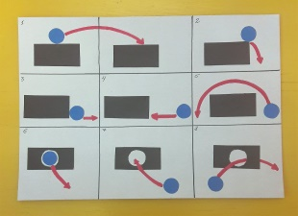
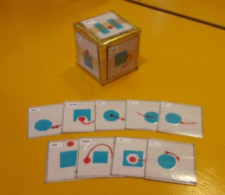
Употребление предлогов: Схемы на плоскости, кубик со сменными схемами

Slide 43
Формирование падежных конструкций.

Slide 44
Кубик «падежи»

Slide 45
Настольная игра «Дружная семья»

Slide 46
Схемы для составления описательных рассказов

Slide 47
Схема для составления сравнительных рассказов

Slide 48
Мнемотаблицы для заучивания стихов

Slide 49
Пиктограммы для заучивания скороговорок

Slide 50
Спасибо за внимание

